Slide 1
F I Z I K A
6-sinf
MAVZU: TURLI MUHITLARDA
DIFFUZIYA HODISASI

Slide 2
TAKRORLASH
1. Broun harakati deb nimaga aytiladi?
2. Zarralarning harakatini birinchi bo‘lib kuzatgan olim kim edi?
3. Nima uchun qattiq va suyuq jismlar o‘z-o‘zida alohida molekulalarga ajralib ketmaydi?

Slide 3
DIFFUZIYA HODISASI
Diffuziya deb, o‘zaro tutashgan bir modda molekulalarining ikkinchi moddaga, ikkinchi modda molekulalarining birinchi moddaga o‘zaro o‘tishiga aytiladi.
Diffuziya lotincha so‘zdan olingan bo‘lib, tarqalish, sochilish degan ma’noni bildiradi.

Slide 4
MOLEKULALAR HARAKATI
Xonaga ozgina atirni to‘ksak uning hidini darhol emas, balki ma’lum vaqtdan keyin sezamiz.

Slide 5
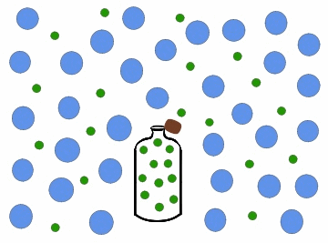
DIFFUZIYA HODISASI

Slide 6
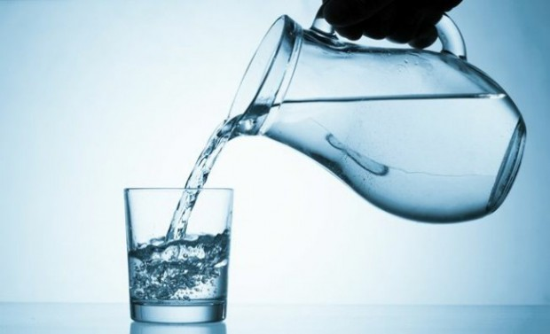
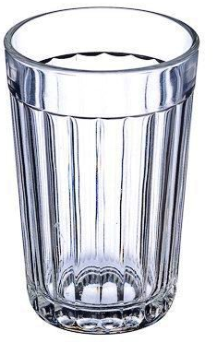
TAJRIBA
Suyuqliklarda diffuziya hodisasini kuzatish uchun quyidagi tajribani birgalikda bajaramiz.

Slide 7
TAJRIBA
Suv va margansovka (kaliy permanganat) bilan diffuziya hodisasini kuzatamiz.

Slide 8
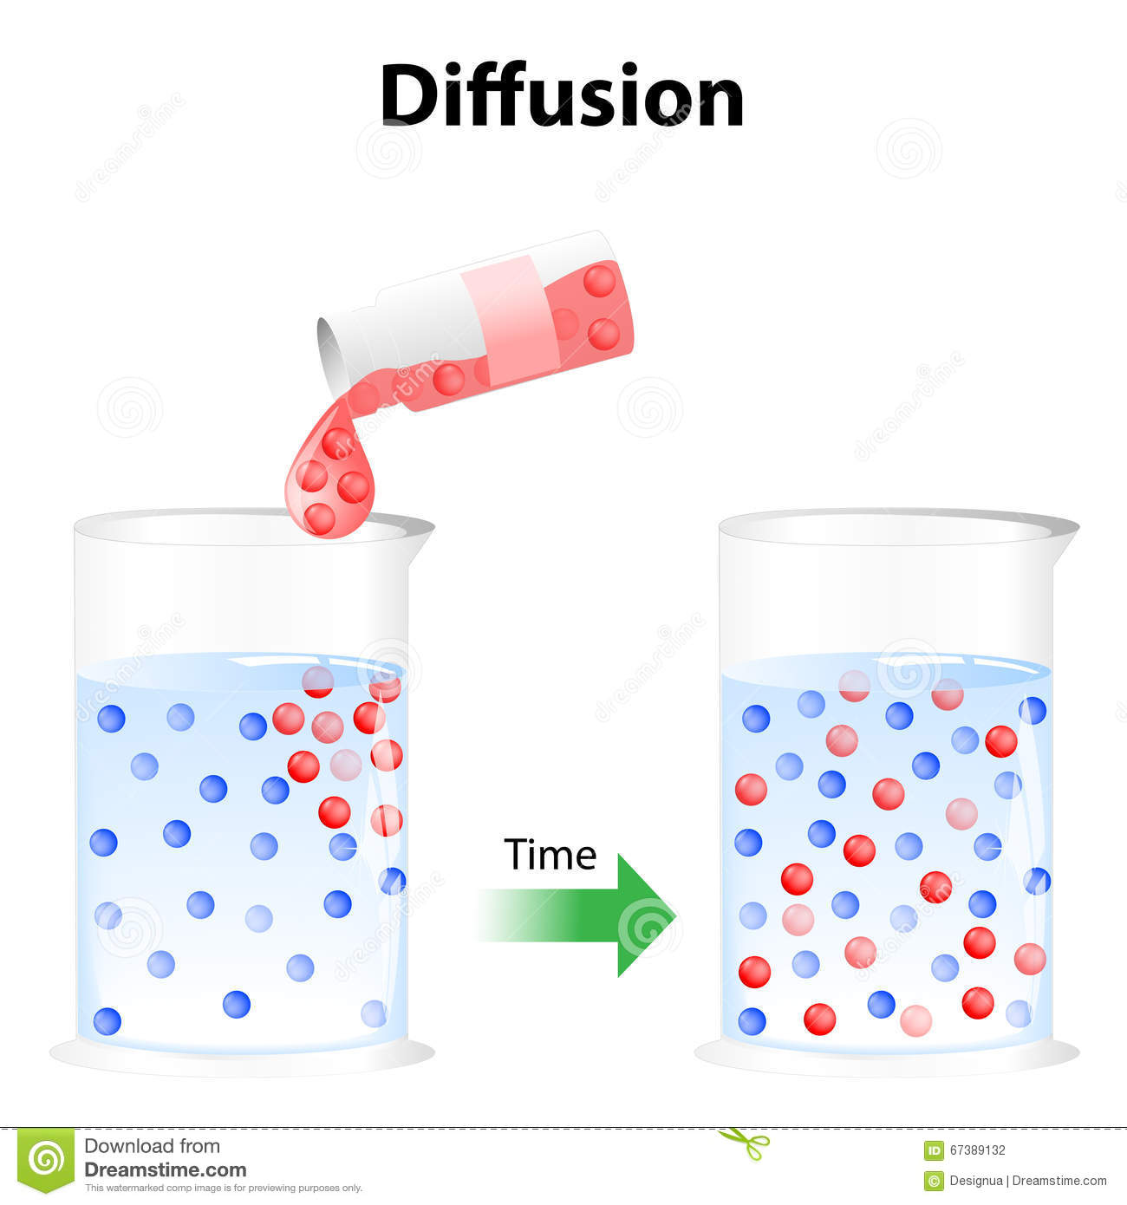
DIFFUZIYANING BORISHI
Suv molekulasi
Kaliy permanganat molekulasi

Slide 9
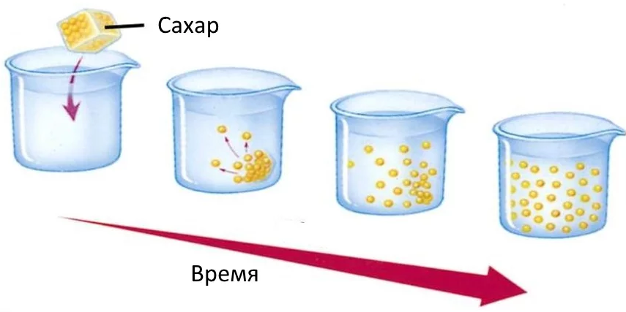
DIFFUZIYANING BORISHI
Shakar

Slide 10
TAJRIBA
1- holat
2- holat
3- holat

Slide 11
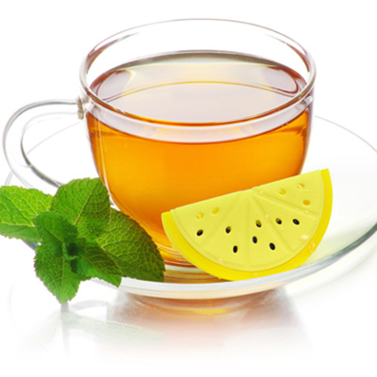
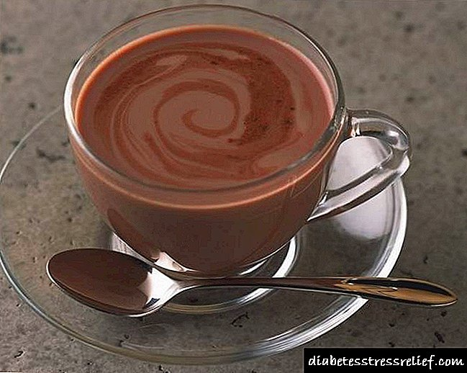
DIFFUZIYA HODISASI
Choy va qahva tayyorlash ham diffuziya hodisasiga misol bo‘ladi.

Slide 12
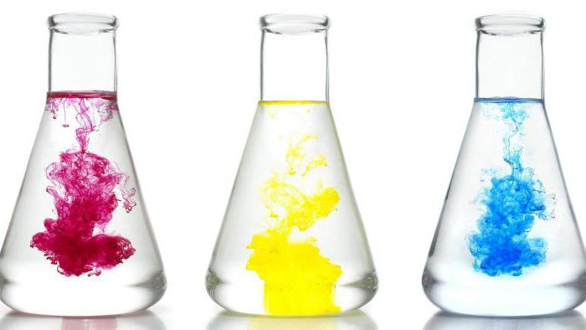
DIFFUZIYA HODISASI

Slide 13
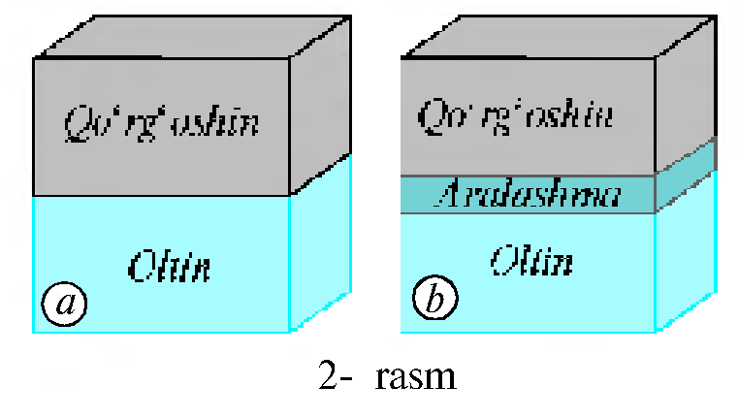
QATTIQ JISMLARDA DIFFUZIYA
Silliqlangan qo‘rg‘oshin va oltindan yasalgan ikkita plastinani olib, bir-birining ustiga qo‘yilgan.
Qo‘rg‘oshin
Qo‘rg‘oshin
Aralashma
Oltin
Oltin
1 mm

Slide 14
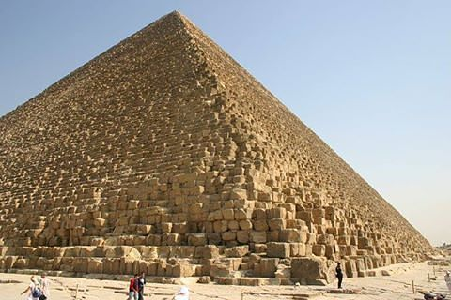
MISR PIRAMIDALARI
Misr piramidalari ham toshlardan taxlab qurilgan. Lekin bu toshlar tutashgan joylardan yomg‘ir o‘tmaydi.
Bunga nima sabab bo‘lgan deb o‘ylaysiz?

Slide 15
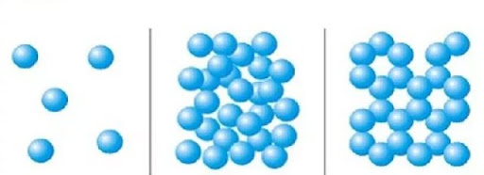
DIFFUZIYANING BORISHI
Demak, diffuziya hodisasi gazlarda tezroq, suyuqliklarda sekinroq, qattiq jismlarda esa juda sekin boradi.

Slide 16
DIFFUZIYANING BORISHI

Slide 17
DIFFUZIYA TEZLIGI
Diffuziyaning borish tezligi temperaturaga ham bog‘liq. Temperatura ortishi bilan diffuziya tezlashadi.

Slide 18
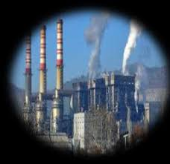
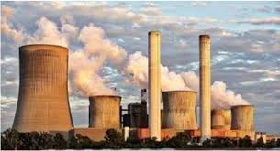
DIFFUZIYANING AFZALLIGI
Diffuziya hodisasi tabiatda muhim rol o‘ynaydi.
Havoga sanoat korxonalaridan chiqqan zaharli gazlar diffuziya hodisasi tufayli tarqalib ketadi.

Slide 19
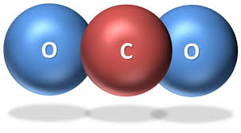
DIFFUZIYANING AFZALLIGI
Nafas chiqarilganda karbonat angidrid gazi ham burun atrofiga to‘planib qolmaydi.

Slide 20
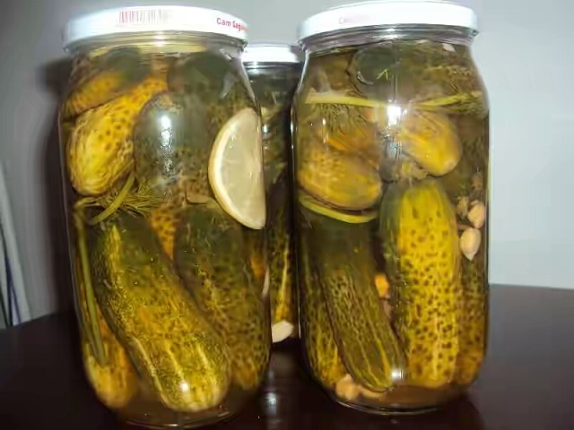
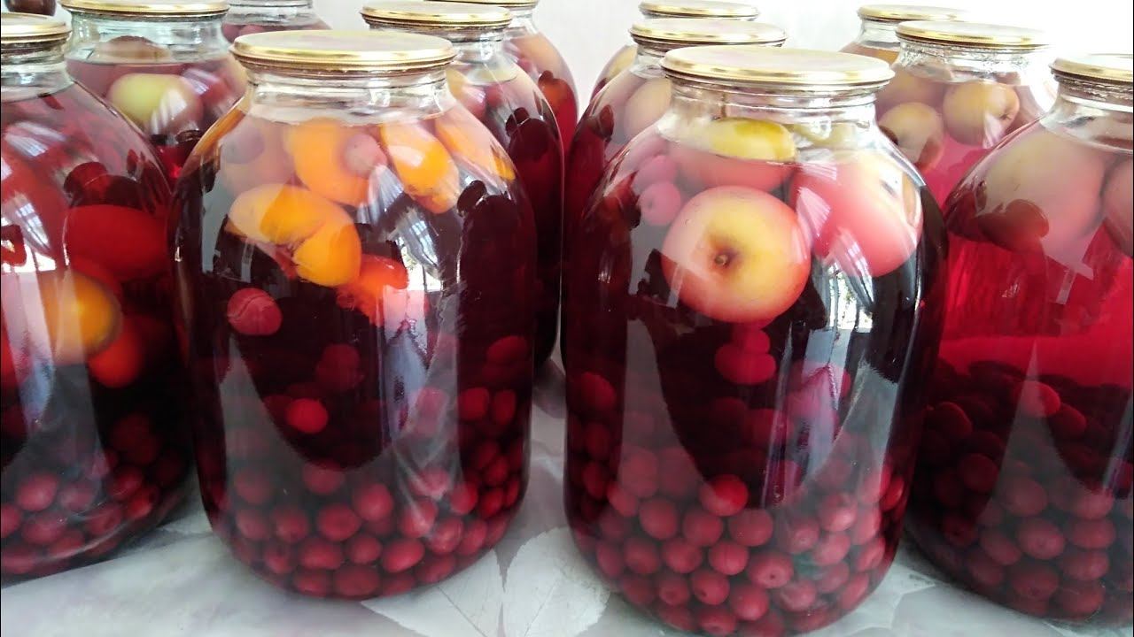
DIFFUZIYANING AFZALLIGI
Sabzavotlarni tuzlash ham diffuziya hodisasiga asoslangan.

Slide 21
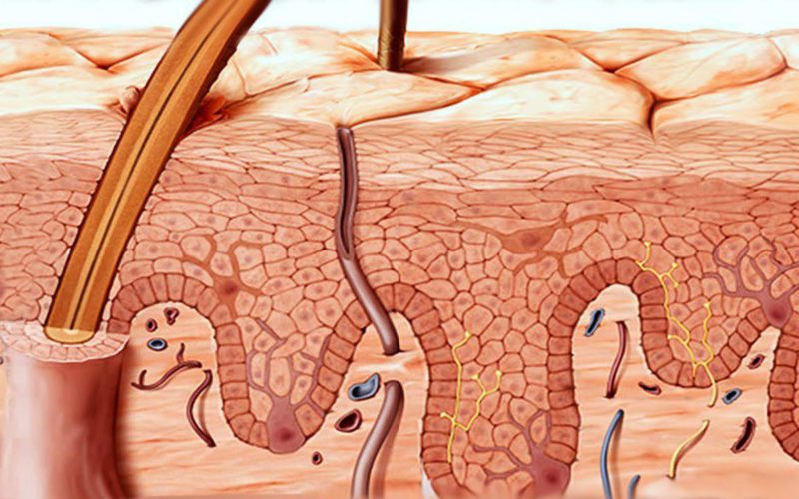
DIFFUZIYANING AFZALLIGI
Diffuziya inson va hayvonlar hayotida katta ahamiyatga ega. Masalan, havodagi kislorod diffuziya tufayli inson terisi orqali organizmga kiradi.

Slide 22
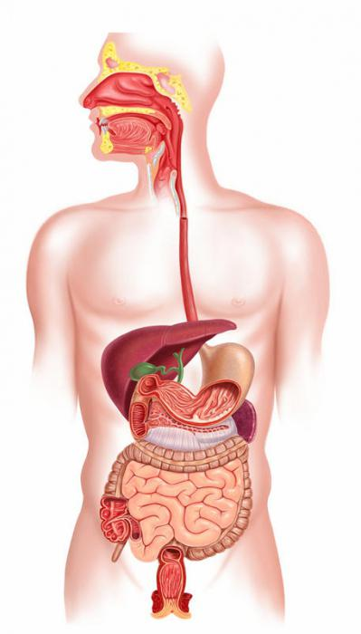
DIFFUZIYANING AFZALLIGI
Diffuziya tufayli oziqlantiruvchi moddalar ichakdan qonga o‘tadi.

Slide 23
TOPSHIRIQ

Slide 24
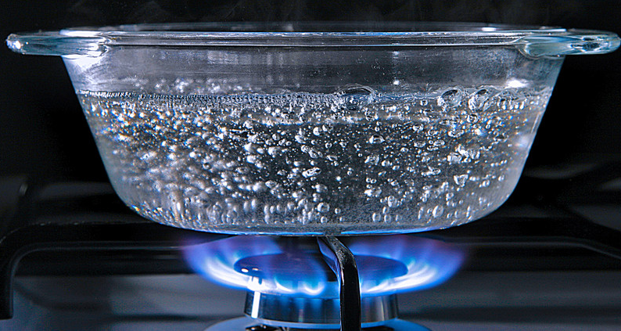
TOPSHIRIQ

Slide 25
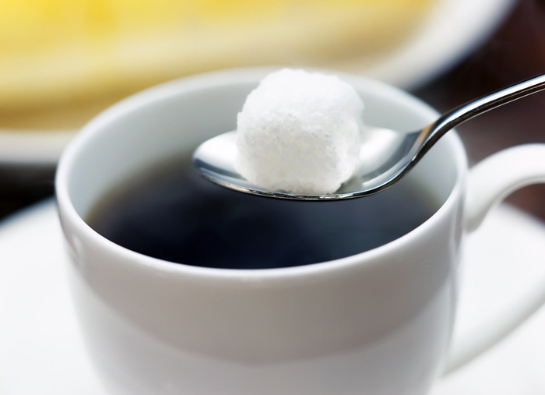
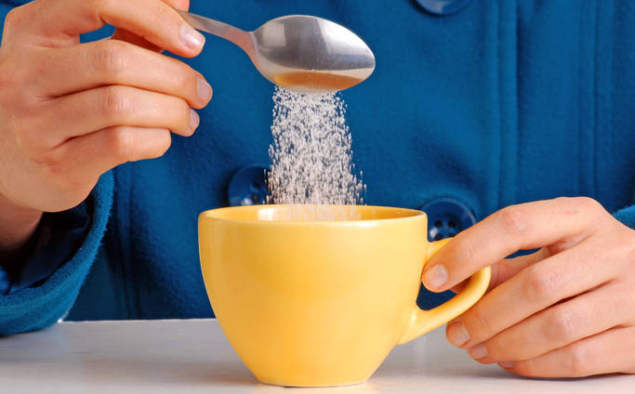
AMALIY TOPSHIRIQ
Piyolaga issiq choy quyib, unga choy qoshiqda shakar yoki qand solib aralashtiring. Asta-sekin oz-ozdan yana shakar solib, choyda erishini kuzating. Shakarning ma’lum miqdoridan so‘ng solingan shakar erimay qoladi. Sababi haqida o‘ylab ko‘ring.

Slide 26
Mustaqil bajarish uchun topshiriqlar:
Mavzu oxiridagi savollarga javob yozing.
Kundalik hayotda diffuziya hodisasiga yana qanday misollar keltira olasiz?
O‘zaro aralashmaydigan suyuqliklarni bilasizmi?

